Slide 1

HỌC PHẦN: KHAI PHÁ DỮ LIỆU — NHÓM 10
Dự Báo Sản Lượng Điện Mặt Trời & Sàng Lọc
Dấu Hiệu Hoạt Động Dưới Kỳ Vọng Trên Bộ Dữ Liệu UniSolar
Bài toán Hồi quy Chuỗi thời gian 15 phút Cuốn chiếu (One-Step-Ahead) & Module Phát hiện Bất thường Vận hành
THỰC HIỆN BỞI
GIẢNG VIÊN HƯỚNG DẪN
Vi Thị Sen • Phùng Mạnh Hùng • Lục Duy Quang
ThS. Vũ Thị Hạnh
Lớp S26-65CNTT — Phân hiệu Đại học Thủy lợi TP.HCM
Năm 2026

Slide 2



CHƯƠNG 1 & 2: TỔNG QUAN & MỤC TIÊU
Khung Tiếp Cận & Phát Biểu Bài Toán Chuỗi Thời Gian
Dự Báo Cuốn Chiếu (15 min)
Sàng Lọc Bất Thường
Phạm Vi 25 Site Đủ Đơn Vị
Dự đoán năng lượng phát ra cho khoảng [T, T+15m). Cập nhật lag thực tế ngay khi bước vừa kết thúc.
Sử dụng Reference XGBoost ước tính thuần từ thời tiết/góc mặt trời để tính Performance Ratio và phân nhóm ưu tiên.
Lọc bỏ 17 site thiếu trường Metric. Xử lý trên lưới 15 phút chuẩn hóa với 150.164 target quan sát được trên tập Test độc lập.
Nguyên tắc phòng chống Data Leakage: Thứ tự thời gian Train (70%) → Validation (15%) → Test (15%) được tuân thủ nghiêm ngặt. Mọi biến Lag và Imputer chỉ sử dụng dữ liệu đã hoàn tất trước thời điểm dự báo.

Slide 3
CHƯƠNG 3: DỮ LIỆU UNISOLAR
Cấu Trúc Các Bảng Dữ Liệu Nguồn & Kiểm Kê Inventory
Bảng Dữ Liệu | Ghi Nhận | Nội Dung & Vai Trò Trong Pipeline
Generation | 2.731.946 hàng | Nguồn nhãn mục tiêu (SolarGeneration) & Lịch sử ngắn hạn
Weather | 371.769 hàng | Biến môi trường: Nhiệt độ, Độ ẩm, Tốc độ/Hướng gió theo Campus
Metadata | 42 hàng | Xác nhận đơn vị Metric (kWh), tọa độ Lat/Lon, công suất kWp
Monthly Summary | 1.176 hàng | Thống kê tổng hợp tháng (chỉ dùng trong EDA, không dùng làm Predictor)
Giả Định Ngữ Nghĩa Quan Trọng
• Metric = kWh: Nhãn là năng lượng từng khoảng 15 phút, không phải chỉ số công tơ tích lũy.
• Timestamp: Đại diện cho mốc bắt đầu khoảng đo. Múi giờ UTC được chuẩn hóa, Melbourne dùng cho lịch địa phương.
• Lọc 17 Site: Thiếu Metric metadata → Loại khỏi modeling để tránh trộn sai đơn vị đo.

Slide 4
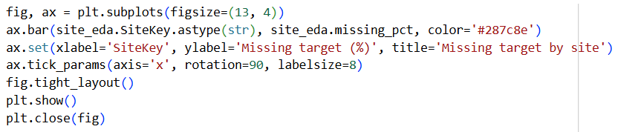
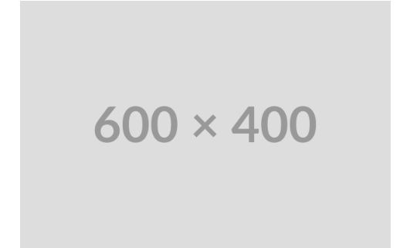
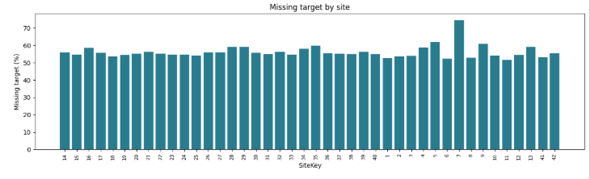
CHƯƠNG 3: EDA & ĐÁNH GIÁ CHẤT LƯỢNG
Đặc Tính Dữ Liệu Thiếu & Phân Bố Sản Lượng Quan Sát
Tỷ Lệ Target Thiếu Theo Site (52% – 74%)
)
Quy Tắc Vàng Tiền Xử Lý: Target thiếu (56,23%) KHÔNG ĐƯỢC điền bằng 0! Trong dữ liệu quan sát không có nhãn bằng 0. Điền 0 sẽ làm mô hình học sai các đợt mất kết nối thành phát điện bằng 0.

Slide 5
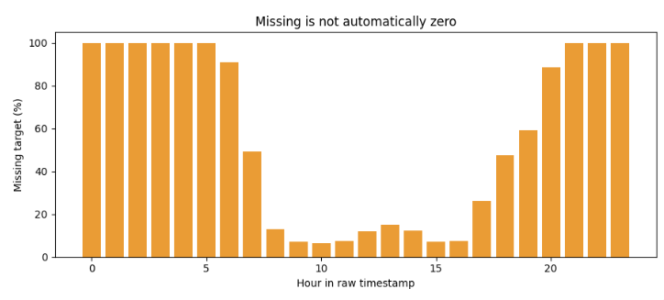
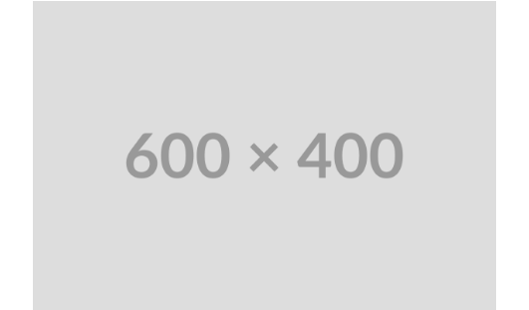
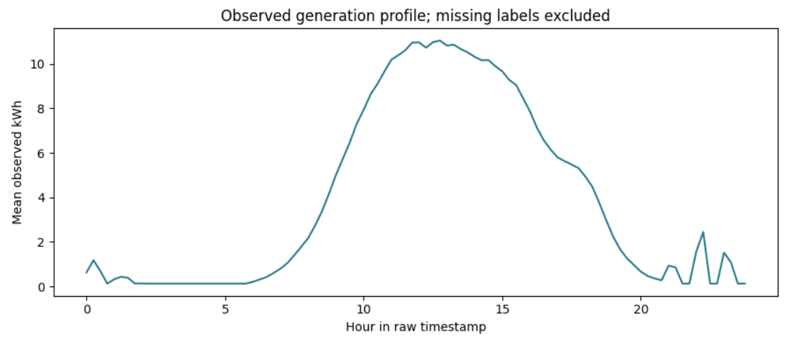
CHƯƠNG 3: EDA & DỰNG LƯỚI THỜI GIAN
Missingness Theo Giờ & Chu Kỳ Sản Lượng Theo Ngày
Tỷ Lệ Mất Nhãn Cao Vào Ban Đêm & Sáng Sớm
Chu Kỳ Sản Lượng Trung Bình Theo Giờ
Lập Lưới 15 Phút: Tạo 1.629.399 hàng đều đặn. Thêm 29.792 hàng gap (inserted_gap=True) để đảm bảo phép dịch lag chính xác theo thời gian thực.
Ghép Weather An Toàn: Ghép dữ liệu thời tiết gần nhất ở quá khứ với tỷ lệ thành công 99,97%, giới hạn tuổi bản ghi để triệt tiêu hoàn toàn Leakage.

Slide 6
CHƯƠNG 3: TIỀN XỬ LÝ & ĐẶC TRƯNG
Thiết Kế 4 Nhóm Đặc Trưng Đầu Vào Cho Mô Hình
01. LỊCH SỬ (LAG)
02. ROLLING MEAN
03. THỜI TIẾT
04. LỊCH & THIÊN VĂN
• energy_lag_1 (15m)
• roll_mean_4 (1h)
• Air / Apparent Temp
• clock_sin / clock_cos
• energy_lag_2 (30m)
• roll_mean_8 (2h)
• DewPoint Temp
• season_sin / season_cos
• energy_lag_4 (1h)
• roll_count_4
• Relative Humidity
• solar_elevation_approx
• energy_lag_8, 12
• roll_count_8
• Wind Speed & Direction
(Góc cao mặt trời tính từ Lat/Lon & thời gian)
• energy_lag_96 (24h)
(Đo mức sản lượng & độ tin cậy cửa sổ)
• Wind_sin / Wind_cos
# Snippet: Tạo đặc trưng góc mặt trời gần đúng (Solar Elevation)
def compute_solar_elevation(lat, lon, dt_utc):
day_of_year = dt_utc.dayofyear; declination = 23.45 * np.sin(np.radians(360/365 * (day_of_year - 81)))
solar_time_offset = 4 * lon; hour_angle = (dt_utc.hour * 60 + dt_utc.minute + solar_time_offset - 720) / 4
return np.arcsin(np.sin(np.radians(lat)) * np.sin(np.radians(declination)) + np.cos(np.radians(lat)) * np.cos(np.radians(declination)) * np.cos(np.radians(hour_angle)))

Slide 7
CHƯƠNG 4: MÔ HÌNH VÀ THIẾT KẾ THÍ NGHIỆM
Quy Trình Chia Tập Thời Gian & Tuning Random Forest
1. Chia Thời Gian (70 / 15 / 15)
2. Baseline Đối Chứng
3. Candidate Suite
• Train: Fit Imputer, fit Model, CV tuning nội bộ
• Validation: So sánh Candidate/Ablation, chọn Winner theo site
• Test: Đánh giá cuối cùng đúng 1 lần duy nhất
• Persistence: Lấy energy_lag_1 làm dự báo
• ClockMean: Dự báo theo trung bình lịch sử tổ hợp (Month, 15m-slot)
• Decision Tree Regressor
• Random Forest (4 biến thể Feature)
• XGBoost Regressor
Không Gian Tham Số Random Forest Đã Tuning Bằng TimeSeriesSplit CV (3 Folds)
n_estimators
200, 400
max_depth
8, 12, 16
min_samples_leaf
2, 5, 10
max_features
0.6, 0.8, 1.0
Cấu hình tốt nhất được khóa: n_estimators=200, max_depth=12, min_samples_leaf=5, max_features=0.8 (Pooled MAE Train CV: 2.108)

Slide 8
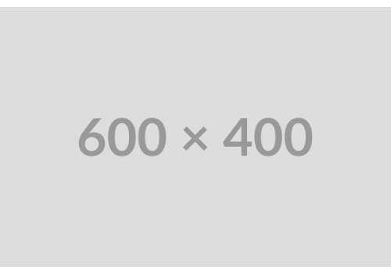
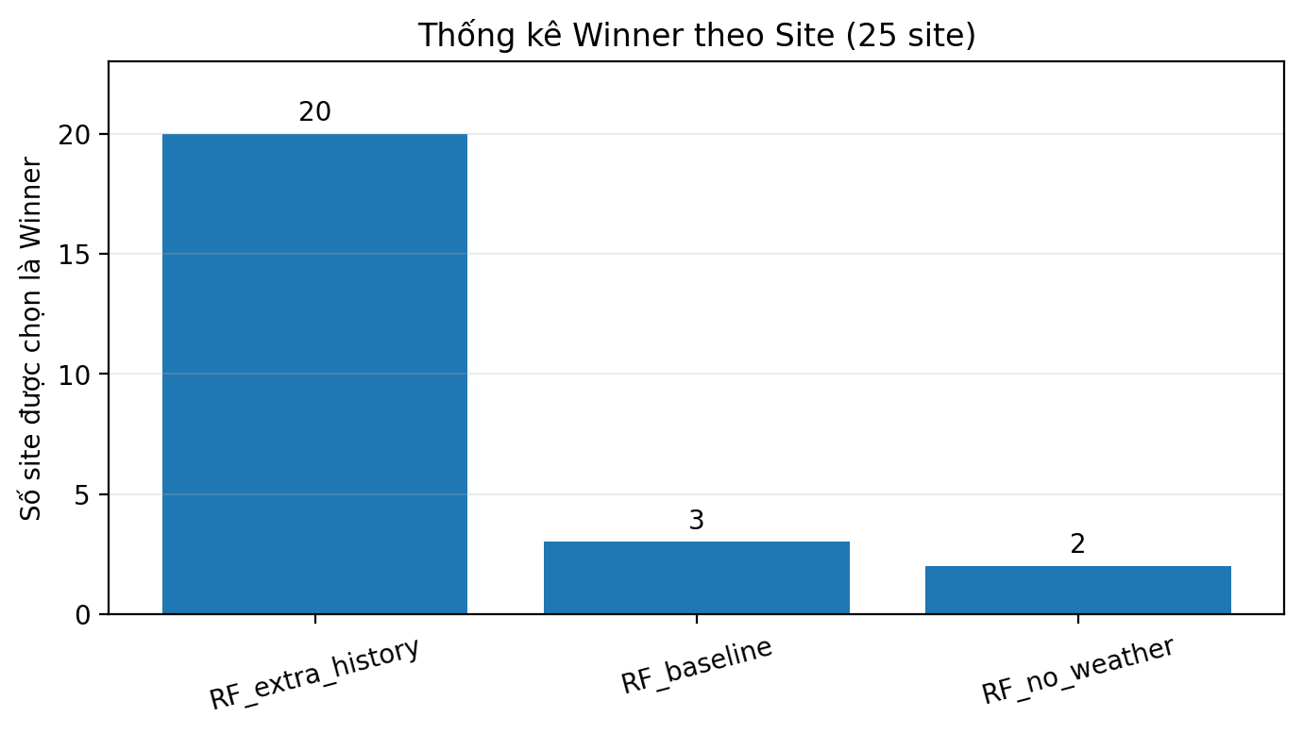
CHƯƠNG 4 & 5: ĐÁNH GIÁ MÔ HÌNH
Kết Quả Ablation Study & Lựa Chọn Winner Theo Site
Mô Hình Thắng Theo Validation Dành Cho Từng Site
So Sánh Các Bộ Đặc Trưng Trên Tập Validation (144.558 Target)
Feature Set | Pooled MAE | Pooled RMSE | Macro MAE
RF_extra_history | 1.353 | 3.186 | 1.318
RF_baseline | 1.355 | 3.190 | 1.321
RF_no_weather | 1.373 | 3.282 | 1.337
RF_no_lag | 2.841 | 5.785 | 2.766
Thống Kê Khóa Winner Theo Site (25 site):
•
20 Site chọn RF_extra_history
•
3 Site chọn RF_baseline
•
2 Site chọn RF_no_weather

Slide 9
CHƯƠNG 5: KẾT QUẢ VÀ ĐÁNH GIÁ DỰ ĐOÁN
Đánh Giá Mô Hình Trên Tập Test Quan Sát (150.164 Target)
POOLED MAE
POOLED RMSE
POOLED R²
POOLED WAPE
1.093
2.636
0.9475
14.31%
kWh / 15 phút (-21.2% vs Persist)
kWh / 15 phút
So với 0.9273 của Persistence
So với 18.16% của Persistence
Mô Hình | N Target | MAE (kWh) | RMSE (kWh) | R² Pooled | Macro R² | WAPE
Winner Refit (Train+Val) | 150.164 | 1.093 | 2.636 | 0.9475 | 0.8933 | 14.31%
Persistence Baseline | 150.164 | 1.387 | 3.101 | 0.9273 | 0.8550 | 18.16%
ClockMean Baseline | 150.164 | 2.852 | 5.523 | 0.7696 | 0.5739 | 37.35%

Slide 10
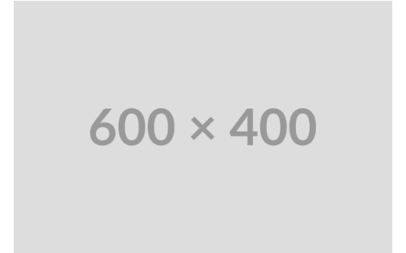

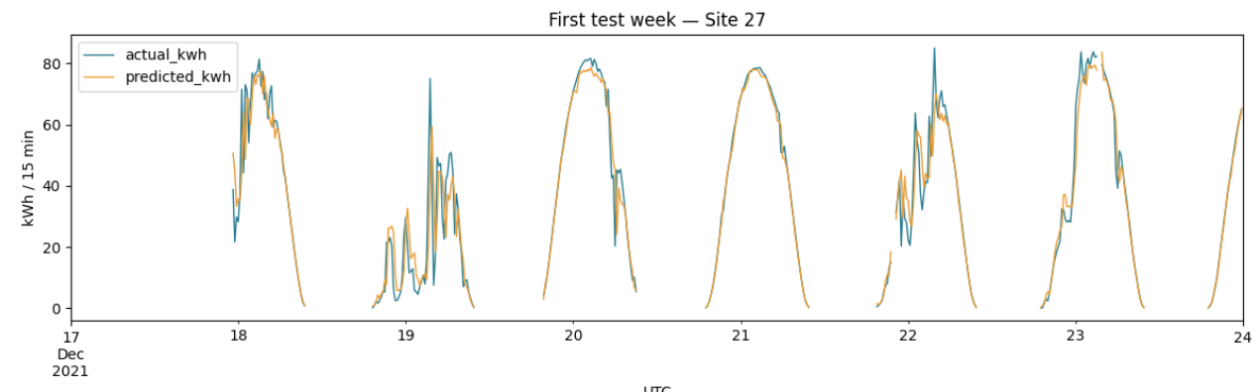
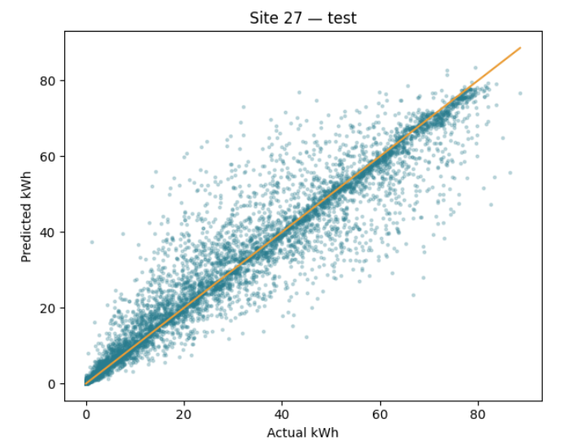
CHƯƠNG 5: PHÂN TÍCH HỒI QUY CHI TIẾT
So Sánh Thực Tế vs Dự Báo Trên Site 27 (Tập Test)
Chu Chuỗi Thời Gian Actual vs Forecast (1 Tuần Test)
Biểu Đồ Phân Tán Scatter Actual vs Predicted
Nhận xét: Mô hình bám rất sát chu kỳ ngày/đêm. Sai số chủ yếu xuất hiện ở các đỉnh spike công suất cao hoặc khi có biến động thời tiết đột ngột.

Slide 11
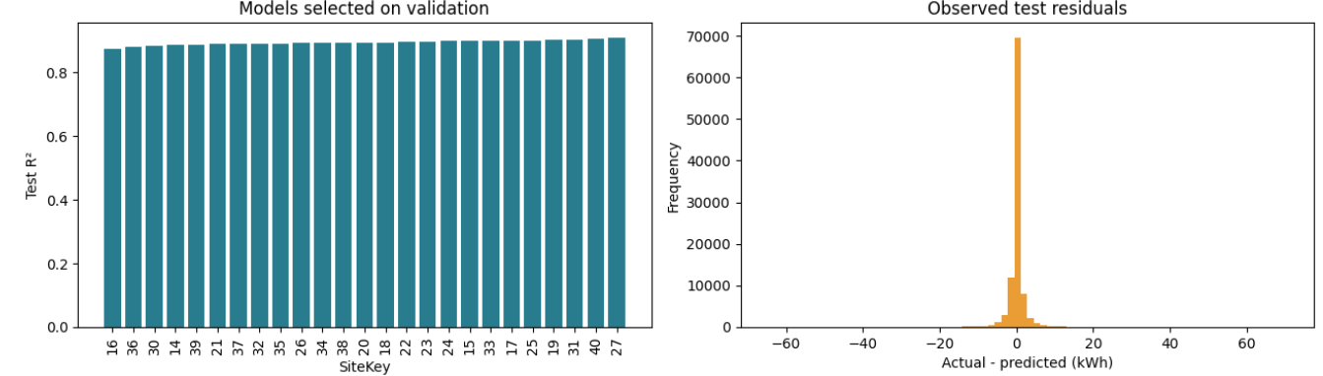


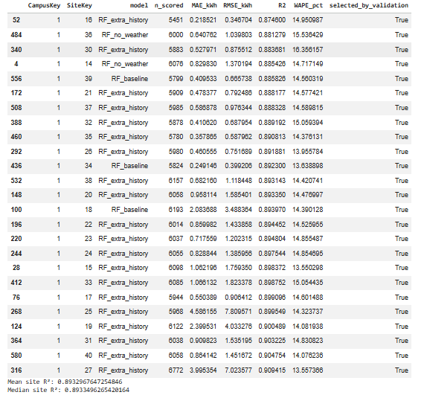
CHƯƠNG 5: KẾT QUẢ THEO TỪNG SITE
Thống Kê Chi Tiết Chỉ Số Test Cho 25 Hệ Thống Solar
Phân Bố R² Theo Site & Phân Bố Sai Số Residual
Bảng Chỉ Số Chi Tiết Lấy Từ Output Model Scores
• Site 16 có MAE thấp nhất (0.219 kWh)
• Site 27 có R² cao nhất (0.9094)
• Site 25 có MAE cao nhất (4.586 kWh - do quy mô công suất kWp lớn)

Slide 12
CHƯƠNG 6: SÀNG LỌC BẤT THƯỜNG & BẢO TRÌ
Quy Trình Tính Performance Ratio & Quy Tắc Cảnh Báo
Reference XGBoost Model
Quy Tắc Gắn Cờ Theo Khoảng / Ngày
Fit riêng cho từng site thuần trên Thời tiết + Lịch + Góc mặt trời.
• Performance Ratio = Actual kWh / Expected kWh
• fault_run_1h: Near-zero (Actual ≤ 10% Expected) 4 khoảng liên tiếp (1 giờ)
Cực kỳ quan trọng: Loại bỏ toàn bộ Lag sản lượng! Nếu dùng Lag ngắn hạn, mô hình sẽ coi việc sụt giảm kéo dài là bình thường và không thể phát hiện bất thường.
• underperf_run_2h: Ratio < Threshold 8 khoảng liên tiếp (2 giờ)
• Daily Maintenance: Median Ratio 3 ngày liên tiếp dưới ngưỡng Calibrated
Phiên bản được chọn: anomaly_local_calendar_v1 — Xử lý lịch địa phương Australia/Melbourne đầy đủ, giữ khoảng thiếu dữ liệu là NaN để tránh báo động giả khi mất kết nối.

Slide 13

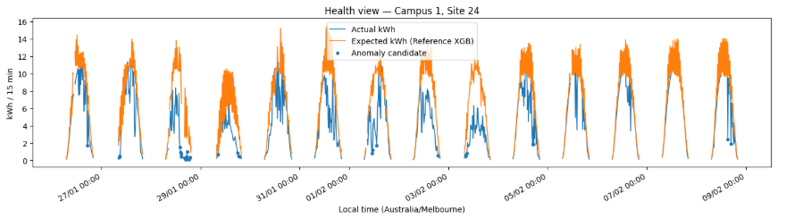
CHƯƠNG 6: KẾT QUẢ SÀNG LỌC HỆ THỐNG
Phân Nhóm Ưu Tiên Rà Soát Bảo Trì Cho 25 Site
1. CHECK_EQUIPMENT
6 SITES
Minh Họa Sản Lượng Actual vs Expected Tại Site 24
Danh sách: Site 24, 18, 15, 35, 25, 34
Có ngày ứng viên near-zero kéo dài. Ưu tiên kiểm tra thiết bị / inverter / kết nối.
2. CHECK_MAINTENANCE_CLEANING
5 SITES
Danh sách: Site 27, 39, 14, 38, 16
Cờ theo quy tắc Daily Low-Health kéo dài. Ưu tiên vệ sinh tấm pin / kiểm tra xuống cấp.
3. CHECK_UNDERPERFORMANCE
14 SITES
Danh sách: Site 36, 30, 17, 31, 20, 32, 21, 40, 19, 37, 26, 23, 22, 33
Có các khoảng sản lượng thấp hơn kỳ vọng nhưng chưa ở mức dừng phát điện hoàn toàn.

Slide 14
CHƯƠNG 7: THẢO LUẬN & GIỚI HẠN
Mức Độ Tin Cậy Của Kết Luận & Hạn Chế Dữ Liệu
Kết Luận Chính | Mức Độ Hỗ Trợ | Lý Do & Bằng Chứng
Lag ngắn hạn cực kỳ quan trọng | Mạnh mẽ (Rất Cao) | Ablation RF_no_lag làm MAE tăng vọt từ 1.35 lên 2.84 kWh
Winner RF tốt hơn Persistence | Có Hỗ Trợ (Cao) | MAE giảm 21.2%, R² tăng từ 0.9273 lên 0.9475 trên 150.164 nhãn test
Khả năng tổng quát hóa 17 site bị loại | Chưa Hỗ Trợ | 17 site thiếu khẳng định Metric trong metadata, không đưa vào model
Khẳng định cờ Anomaly là lỗi vật lý | Chưa Khẳng Định | Thiếu Ground Truth (nhãn lỗi/log bảo trì). Cờ chỉ mang tính chất Screening
Độ phủ Target (Coverage): Đạt ~40.6% Train và 49.4% Test. Số lượng khoảng thiếu lớn yêu cầu cần tiếp tục thu thập dữ liệu liên tục để tránh hiện tượng lệch mẫu (Sample Bias).
Cấp độ quan sát: Dữ liệu tổng hợp ở cấp độ Site/Hệ thống. Để chẩn đoán chính xác nguyên nhân lỗi (panel/inverter), cần thêm thông tin Telemetry chi tiết theo String.

Slide 15
CHƯƠNG 8: KẾT LUẬN & HƯỚNG PHÁT TRIỂN
Tổng Kết Đề Tài & Định Hướng Nghiên Cứu Tiếp Theo
Kết Luận Chính
Hướng Phát Triển
✔ Đã xây dựng hoàn chỉnh Pipeline Khai phá dữ liệu chuỗi thời gian chống Leakage chặt chẽ.
➔ Thu thập bổ sung chỉ số bức xạ mặt trời đo thực tế (Measured Irradiance) & độ phủ mây.
✔ Mô hình được chọn đạt MAE 1.093 kWh/15m, R² 0.9475, vượt trội hơn rõ rệt so với Persistence Baseline.
➔ Kết nối Log sự cố & Lịch sử bảo trì thực tế để đánh giá Precision/Recall cho mô hình Anomaly.
✔ Module Anomaly cung cấp danh sách ưu tiên rà soát bảo trì có giá trị thực tiễn cao cho đơn vị vận hành.
➔ Mở rộng dự báo Multi-step Horizon (dự báo trước nhiều giờ/ngày) phục vụ điều độ lưới điện.
CẢM ƠN CÔ VÀ CÁC BẠN ĐÃ LẮNG NGHE!
Nhóm 10 — Học phần Khai phá dữ liệu • TP.HCM 2026

